Slide 1

Åseral
Utval statistikk fordelt på økonomisk, sosial og klima- og miljømessig bærekraft

Slide 2
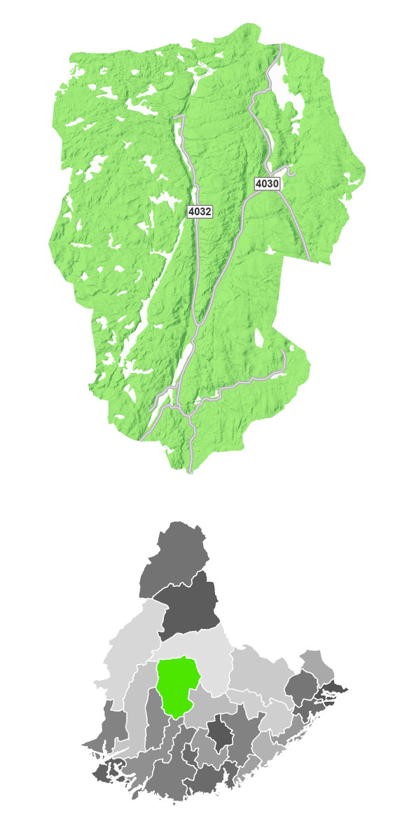

Kjappe fakta om Åseral kommune
Areal (km2)
Areal | 887,5
Landareal | 793,0
Bebygd/samferdsel areal | 7,3
Ferskvatn | 94,6
Jordbruksareal | 9,5
Verna areal | 229,4
Folk
Folketal | 915
Andel kvinner | 49,7 (Agder: 49,7)
Andel i tettstad (SSB) | ingen tettstader jf SSB
Gjennomsnittsalder | menn 41,6 - kvinner 42,3
Forventa levealder | menn 79,4 - kvinner 84,4
Personar per hushald | 2,22 (Agder: 2,10)
Tenester
Barneskular | 1 (68 elever)
Ungdomsskular | 1 (40 elever)
Vidaregåande skular
Tannklinikk
Fylkesveg (km) | 115
Samfunn
Administrasjonssenter | Kyrkjebygda
Interkommunalt politisk råd | Setesdal
Sentralitetsklasse | 6
Distriktsindeks | 32,1
BA-område | BA44 Evje og Hornnes
Notes:
Gjennomsnittsalder Åseral samla for heile befolkninga: 42,0 år (SSB – 2025)
Gjennomsnittsalder Agder: alle 40,9 – menn 40,2 – kvinner 41,6 (SSB – 2025)
Gjennomsnittsalder Norge: alle 41,1 – menn 40,4 – kvinner 41,7 (SSB – 2025)
Forventa levealder Agder: menn 80,2 - kvinner 83,9 (Tala er gjennomsnitt 2009-2023, FHI)
Forventet levealder Norge: menn 80,5 - kvinner 84,1 (Tala er gjennomsnitt 2009-2023, FHI)
Areal tal (2025), Verna areal (2025), Folketal (2025), Andel kvinner (2025), Andel i tettstad (2024), Personar per hushald (2024), Elevtal (2024-25), Distriktsindeks (2024).

Slide 3
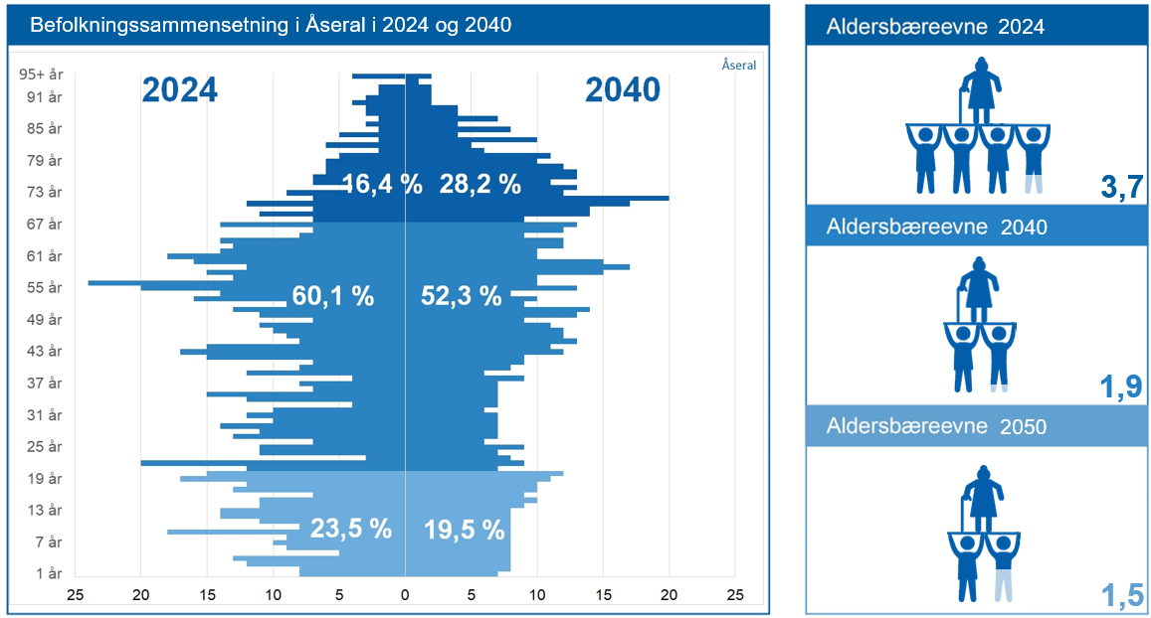
Befolkning og demografi
SSB spår befolkningsnedgang i Åseral som følgje av negativ netto innanlands flytting.
Dersom SSB’s framskriving slår til, vil aldersbereevne minke frå dagens 3,7 til 1,9 i 2040. Aldringa er sterkare i Åseral enn snittet for Agder.
Rapport befolkningsutvikling
Notes:
Figuren til venstre viser den faktiske befolkningsutviklinga fram til 2024, og deretter SSB’s middelalternativ fram til 2030. Denne framskrivinga viser ei nokså lineær utvikling og er basert på seinare års utvikling og at årlige svingingar sjølvsagt ikkje fangast opp. Jo lengre fram i tid ein ser, jo mindre treffsikker er framskrivinga. Desse tar heller ikkje omsyn til hendingar det er grunn til å tru kan ha betyding, som til dømes større infrastrukturprosjekter eller bedrifts etableringar.
Figuren til høgre er det knyta lite uvisse til auken i den aldrande befolkninga. Dette er menneskjer vi allereie har hos oss i dag.

Slide 4
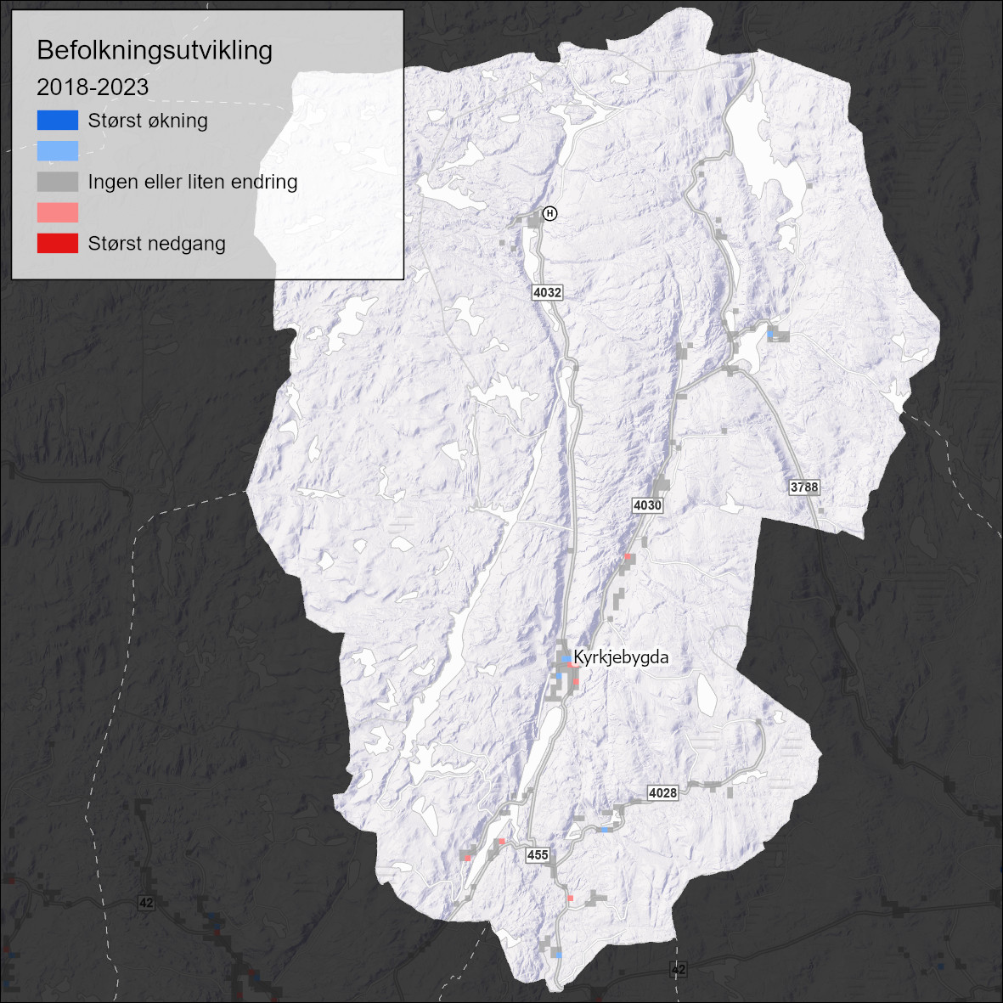
Befolkningsutvikling og distrikt
Frå 2018 til 2023 falt folketalet i Åseral med 32 personer (-3,4%).
Det var berre grunnkrets Berg som auka i perioden, og her kom det 5 fleire innbyggjarar. Kyrkjebygda ligger i grunnkretsane Forgard og Berg, som samla gjekk ned med 2 personar.
Innvandring til byane, aldring, og ynskje etter nærleik til service/tenester​ og arbeidsmarknad gjer at mange kommunar kan oppleve vekst i kommunesenter og tettstader sjølv om folketalet samla går ned.
Kart over befolkningsutvikling i kommunar og grunnkretsar: https://agderfk.maps.arcgis.com/apps/instant/media/index.html?appid=df4d1214bd3941d19d7a0b68de9145b1
Notes:
Kartet til høgre er laget på grunnlag av SSB’s rutenettstatistikk.
Sentralisering er ei global megatrend.

Slide 5
Bustadbygging
Bustadmasse
I perioden 2019-2024 ble det igangsett i gjennomsnitt 5 bustader i året, hvorav ca. 56 % einebustader.
Status i 2025 viser at det er 500 bustader i kommunen (budde og ubudde).
Rapport boligstatistikk

Slide 6




Økonomisk bærekraft
I Regionplan Agder 2030 teiknast eit framtidsbilete der Agder i 2030 lukkast med å bruka det grøne skiftet til innovasjon og verdiskaping, og ny teknologi bidreg til å løyse dei store klima- og miljøutfordringane. Fleire ressursar vært gjenbrukt og Agder er omstilt til ein meir sirkulær økonomi. Agder er ein attraktiv region for etablering av ny grøn kraftforedlande industri, basert på regionens fortrinn og eigne kraftressursar.

Slide 7
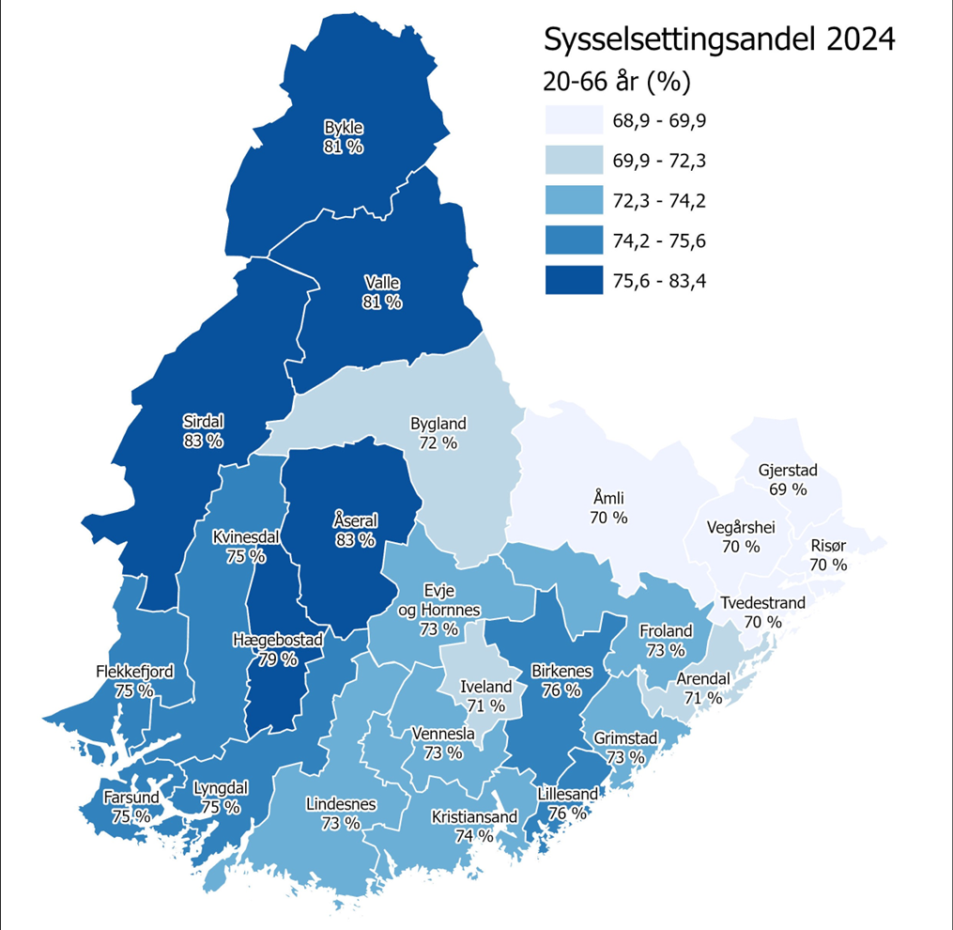
Sysselsetting
Regionale forskjellar:
Lågast sysselsettingsandel helt aust i Agder, og høgast andel i dei aller minst sentrale kommunane.
Åseral:
Høgaste sysselsettingsandel i fylket, og over gjennomsnittet for landet.
Status 2024, alder 20-66 år | Begge kjønn | Menn | Kvinner
Åseral | 83,4 | 85,1 | 81,5
Agder | 73,6 | 76,4 | 70,7
Norge | 76,9 | 79,1 | 74,7
Rapport sysselsetting
Notes:
Sysselsettingsandelen i Agder og Norge har holdt seg stabil i perioden 2021 til 2024.
Gapet til landsgjennomsnittet har holdt seg relativt uendret i perioden.
Agder har en høyere andel av befolkningen som står helt utenfor arbeidsstyrken enn landet for øvrig. Dvs mennesker som ikke har noen relasjon til arbeidslivet i det hele tatt (verken arbeidsledig eller sysselsatt). Sysselsatte er definert som personer som utførte inntektsgivende arbeid av minst én times varighet i referanseuken m.m.
Agder er fylket med lavest sysselsettingsandel for innvandrere.
Sysselsatte er definert som personer som utførte inntektsgivende arbeid av minst én times varighet i referanseuken, samt personer som har et slikt arbeid, men som var midlertidig fraværende pga. sykdom, ferie, lønnet permisjon e.l. Personer som er inne til førstegangs militær- eller siviltjeneste regnes som sysselsatte. Personer på sysselsettingstiltak med lønn fra arbeidsgiver klassifiseres også som sysselsatte.

Slide 8
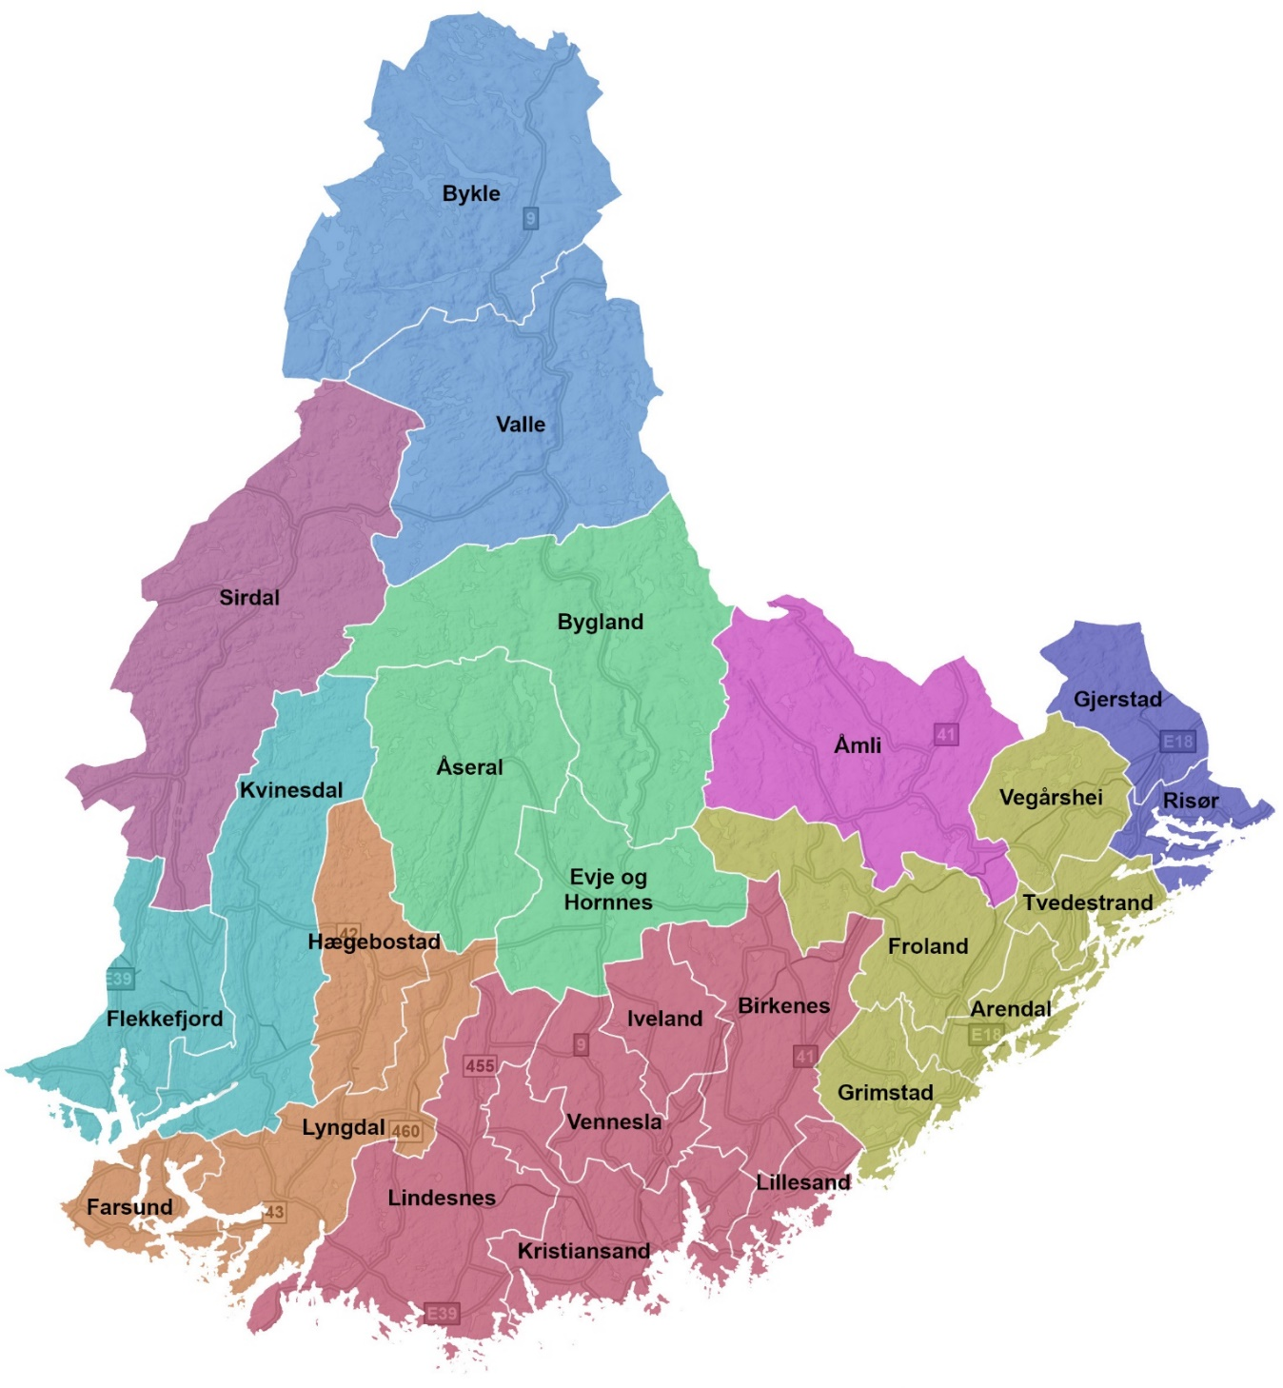
Bu- og arbeidsmarknader
Definisjon: Ein region med felles marknader for arbeidskraft og arbeidsplassar, der innbyggarane ikkje treng å flytte eller bruke vesentlig tid på å reise for å arbeide
Evje og Hornnes er senterkommune for Åseral. Omlag 63 % av sysselsette med bustad i Åseral arbeider i Åseral. 6 % av de sysselsette hadde arbeidsstad i Kristiansand kommune.
BA45 Bykle
Fra kommune | Til kommune | Antall
Åseral | Åseral | 331
Åseral | Kristiansand | 32
Åseral | Lindesnes | 25
Åseral | Evje og Hornnes | 23
Åseral | Lyngdal | 23
Åseral | Hægebostad | 19
Kommunens viktigaste pendlingsrelasjonar per 4. kv 2024 (SSB)
BA47 Sirdal
BA39 Risør
BA44 Evje og Hornnes
BA43 Åmli
BA42 Flekkefjord
Fra kommune | Til kommune | Antall
Åseral | Åseral | 331
Lyngdal | Åseral | 37
Lindesnes | Åseral | 34
Hægebostad | Åseral | 25
Evje og Hornnes | Åseral | 24
Kristiansand | Åseral | 14
BA46 Lyngdal
BA40 Arendal
BA41 Kristiansand
Rapport pendling
Kjelde: TØI 1713/2019
Notes:
Agder per 2024, 4. kv: Sysselsatte med bosted i Agder: 155 705 (15-74 år) Sysselsatte med arbeidssted i Agder: 148 447 (15-74 år)
Kommunene med størst arbeidsplassoverskudd er Kristiansand (4 802) og Arendal (604).
BA-områdene ble oppdatert i 19/20 av TØI.

Slide 9
Sektorfordeling og tilsetteutvikling
Åseral
Sektor | Antall | Andel | Agder | Norge
Offentlige eide foretak | 30 | 5,3 % | 2,5 % | 4,0 %
Fylkeskommunal forvaltning | 0 | 0,0 % | 2,3 % | 1,7 %
Statsforvaltningen | 0 | 0,0 % | 9,5 % | 11,6 %
Kommunal forvaltning | 190 | 33,3 % | 22,2 % | 18,2 %
Privat sektor | 351 | 61,5 % | 63,4 % | 64,5 %
Åseral har ein lågare andel tilsette i privat sektor enn gjennomsnittet for Agder og Norge.

Slide 10
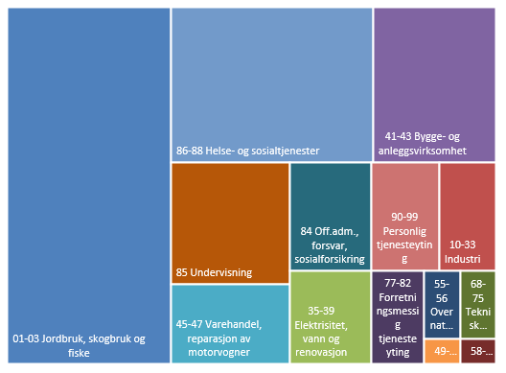
Næringsstruktur – 4. kvartal 2024
Fasseland mekaniske verkstad AS (produksjon av metallkonstruksjoner og deler) er den største industribedriften.
FH bygg og eigedom AS (Oppføring av bygninger) er den største bygg- og anleggsbedriften.
Rapport næringsstruktur
Notes:
Kjelde for verksemdsinformasjon: Brønnøysund registeret.

Slide 11








Sosial bærekraft
Regionplan Agder 2030 teiknar eit framtidsbilete der Agder er eit meir inkluderande samfunn. Fleire Egder lever aktive liv, og både deltar og bidrar i samfunnet.
Utdanningstilbodet gir alle tilgang til arbeidsrelevant kompetanse, og fleire er i arbeid. Færre veks opp i fattigdom.

Slide 12
Grunnskulepoeng
Åseral ligg over fylkessnittet for grunnskulepoeng for årene 2021 og 2023.
Grunnskulepoenga for 2020, 2021 og 2022 er basert på standpunkt, sidan eksamenar blei avlyst under pandemien. Dette gjer at grunnskulepoenga for desse åra ikkje utan vidare kan samanliknast med andre år.
Rapport grunnskolepoeng
Notes:
Grunnskulepoeng reknast ut ved at alle avsluttande karakterar som blir ført på vitnemålet, leggjast saman og delast på antal karakterar, slik at ein får eit gjennomsnitt. Deretter gangas gjennomsnittet med 10.
Standpunktkarakterar og eksamensresultat inngår i elevane si sluttvurdering og skal gi informasjon om elevane si kompetanse ved avslutninga av grunnopplæringa.

Slide 13
Fullføring vidaregåande opplæring
For 2018-kullet var fullføringsgrada i kommunen 75 %. Dette er mykje lågare enn snittet for Agder.
Tabellen under viser fordeling av 1. ønske-søkere til vgo for 2025.
Utvalg | Kjønn | Yrkesfag | Studieforb.
Åseral | Begge kjønn | 81,8 % | 18,2 %
 | Kvinner | 80,0 % | 20,0 %
 | Menn | 83,3 % | 16,7 %
Agder | Begge kjønn | 53,4 % | 46,6 %
 | Kvinner | 47,0 % | 53,0 %
 | Menn | 59,6 % | 40,4 %
Rapport gjennomføring
Notes:
Fullføring VGO
Samlet var gjennomføringsgraden for de som startet i vg1 første gang i 2018 på 83,4 % i Agder, som er høyere enn landsgjennomsnittet på 82,0 %.
Tallene viser gjennomføring i videregående opplæring etter 5/6 år for elever med bostedsadresse i Agder.
Når det gjelder søkerpreferanser er det en generell trend at en større andel jenter enn gutter søker studiespesialisering. De senere årene har andelen som søker yrkesopplæring vært økende for begge kjønn.
Nye prikkeregler fra og med 2018-kullet (2018-2024)
Fullføring i videregående opplæring på kommunenivå bestilles hos SSB. SSB oppgir status på personnivå i seks kategorier; fullført og bestått på normert tid - fullført og bestått på mer enn normert tid - fullført planlagt grunnkompetanse - fortsatt i videregående opplæring – fullført ikke bestått – sluttet i opplæringen. Fra og med målingen publisert i 2025 har SSB innført nye prikkeregler når det er små tall i en eller flere av kategoriene. Vi har fått følgende informasjon:
Små tall (0, 1 og 2) er tilfeldig endret til 0 eller 3 for å beskytte personvernet. Det betyr at man ikke kan vite sikkert om en null i tabellen faktisk er en ekte null, eller et lite tall som er rundet ned. Merk at selv om avrundingen skjer i en av kategoriene, vil også totalsummer kunne avvike fra de opprinnelige verdiene.
Mange mindre kommuner vil ha 0, 1 eller 2 personer i en eller flere kategorier. Dette vil kunne gi betydelige utslag på prosentandelen for fullført videregående opplæring. For de minste kommunene kan 1 person utgjøre opp mot 15 prosent endring i fullførtandelen. Det er derfor viktig å merke seg at selv om prosenten kan endres, så gjelder det likevel ganske få personer.
F.eks har seks kommuner i Agder 100 pst fullført videregående opplæring, inkludert fullført planlagt grunnkompetanse. Det er grunn til å anta at dette ikke er reelt for alle seks kommunene, enkelte personer i noen av disse kommunene vil kunne være i kategorien ikke fullført.

Slide 14
Lærekontraktar kommunal og privat sektor
Åseral har ikkje nådd målsetjinga om tre lærekontraktar i kommunal sektor per 1000 innbyggarar i 2025.
Åseral har 2 lærekontraktar i kommunal sektor, og manglar ein for å nå målsetjinga.
Åseral har 9 lærekontraktar per 1000 innbyggarar i privat sektor (2025).
Notes:
2025 – 6. oktober – Agder – Alle sektorer 3480 – privat sektor 2 757– kommunal sektor 723
2024 – 8. november – Agder – Alle sektorer 3494- privat sektor 2 814 - kommunal sektor 680
2023 – 18. september – Agder – Alle sektorer 3519 - privat sektor 2 841 - kommunal sektor 678
2022 – 9. september – Agder – Alle sektorer 3406 – privat sektor 2 615 – kommunal sektor 652
2021 – september - Agder – Alle sektorer 3333 – privat sektor 2 525 – kommunal sektor 725
2020 – Agder - Alle sektorer 2 896 – kommunal sektor 710
2019 – Agder - Alle sektorer 2 949 – kommunal sektor 734

Slide 15
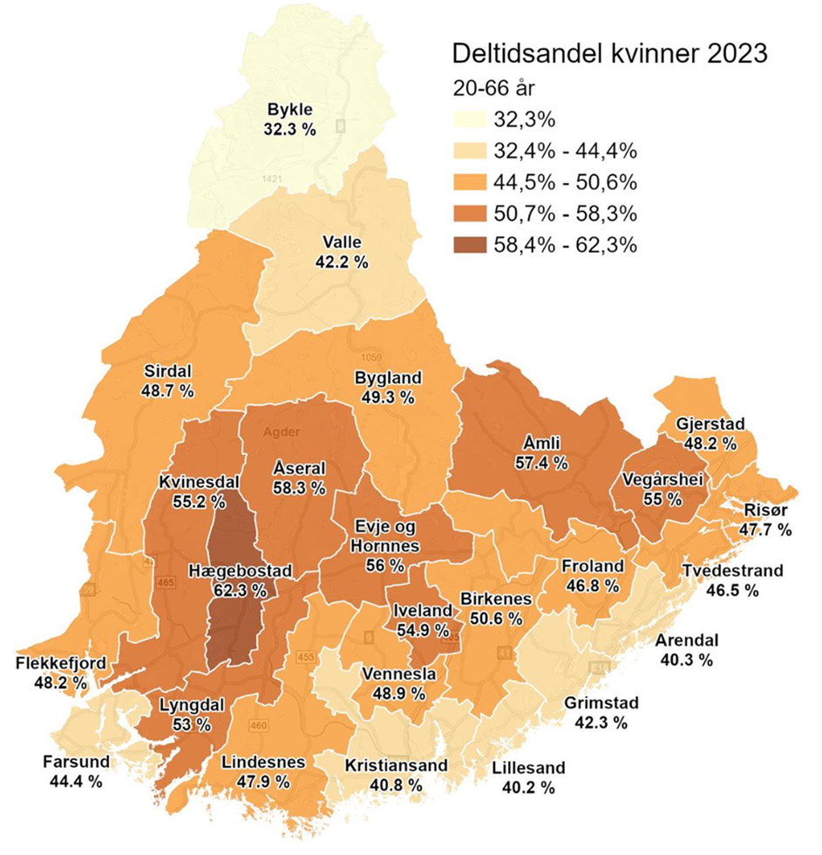
Deltid kvinner 20-66 år
Status 2023, alder 20-66 år | Begge kjønn | Menn | Kvinner
Åseral | 37,7 | 21,5 | 58,3
Agder | 30,4 | 18,4 | 43,9
Norge | 24,7 | 16,0 | 34,3
Rapport deltid kvinner
Notes:
Undersøkelser viser at ca. 75% av de som arbeider deltid ønsker dette, men hvorfor er deltidsandelen blant kvinner i Agder så utrolig mye høyere enn i resten av landet? Flere teorier:
Næringsstruktur kan være en av grunnene. Mange av kommunene med høy deltidsandel har et ensidig næringsliv preget av tradisjonelt mannsdominerte yrker og få kompetansearbeidsplasser. «Tilgjengelig» arbeid kan ofte være yrker preget av høy deltidsandel Salgs- og service, helse- omsorg, renhold etc.
Deltidsandelen er på vei ned i både Agder og Norge
Det er kun Bykle av kommunene på Agder som har lavere deltidsandel blant kvinner enn landsgjennomsnittet.

Slide 16
Sysselsetjing etter landbakgrunn
Blant innvandrarar – og særleg innvandrarar frå Gruppe 2-land – er det ein betydeleg lågare sysselsetjing enn befolkninga elles.
Tala understrek verdien av ei målretta satsing på kvalifisering og inkludering av innvandrarar frå Gruppe 2-land til arbeidslivet.
Rapport sysselsetting
Notes:
Alder 20-66 år
Gjennomsnittlig sysselsettingsandel for innvandrere gruppe 2 - 2024:
Agder - Begge kjønn: 56,5 %, Kvinner: 52,9 %, Menn: 60,7 %.
Norge - Begge kjønn: 61,9 %, Kvinner: 58,5 %, Menn: 65,9 %.
Kilde: SSB tabell 11607.

Slide 17
Vedvarande låginntekt
Inntekt og økonomi er grunnleggande påverknadsfaktorar for helse, og forsking har vist at det er ein samanheng mellom inntektsnivå og helsetilstand.
Låginntekt aukar sannsynet for dårleg sjølvopplevd helse, sjukdom og for tidleg død.
Andel personar i hushald med låginntekt har auka meir i Agder enn i Norge elles.
Rapport lavinntekt
Notes:
FHI - Born som bur i hushald med inntekt under 60 % av nasjonal medianinntekt over ein treårsperiode, rekna ut etter EU-skala. Vedvarande låginntekt er rekna ut ved å slå saman inntekter til hushald over ein treårsperiode, og del denne summen på 3. Dette er den gjennomsnittlige hushaldsinntekta i treårsperioden.
Kjelde: Folkehelseinstituttet, kommunehelsa.

Slide 18
Tannhelse
Den offentlige tannhelsetenesta overvakar tannhelsa i den unge befolkninga gjennom systematiske registreringar av antal nye hol, tannflater med fyllingar og tapte tenner (DMFT).
Registreringane gir eit grovt mål på utviklinga i tannhelsa over fleire år, og gjev moglegheit for å samanlikne tannhelsa mellom kommunar, fylke og gjennomsnitt for landet.
Rapport tannhelse
Notes:
Statistikk for Agder samla sett viser ein markant nedgang i tenner med karies for 5-åringar.

Slide 19




Klima- og miljømessig bærekraft
Regionplan Agder 2030 teiknar et framtidsbilde der Agder har redusert klimagassutslepp med minst 55 prosent. Vi er på god veg mot lavutslepps samfunnet, og samarbeider på tvers av sektorar og næringar om ein meir effektiv bruk og gjenbruk av alle ressursar.
Vi tar grøne reiseval i heile regionen, og det er lagt til rette for nullutsleppsløysningar for personmobilitet og godstransport. Det er enkelt og attraktivt å reise kollektivt, gå og sykle til daglege gjeremål.

Slide 20
Klimagassutslepp
Regionplan Agder har mål om at årlige utslipp skal reduseres med 55 % i 2030 sammenlignet med 2017.
Historiske utslipp fram til 2023 ligger langt over målbanen som må følges for å redusere utslippene med 55 % i 2030 sammenlignet med utslipp i 2017.
Rapport klimagassutslipp
Tonn CO², inkl. kvotepliktige utslepp, referanseår 2017

Slide 21
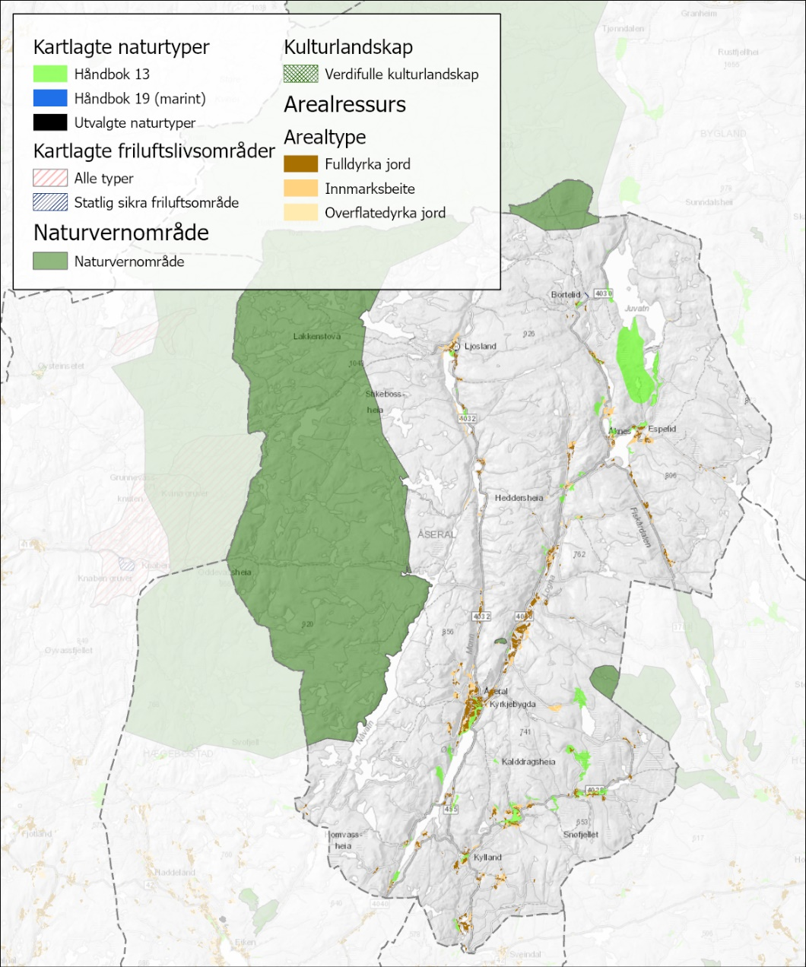
Arealressursar
Ca. 25,9 % av landarealet i kommunen er verna etter natur-mangfaldlova (Agder = 18%).
Dyrka mark | Dekar
Fulldyrka jord | 6 412
Overflatedyrka jord | 279
Innmarksbeite | 3 226
Totalt | 9 917
Kart med kjente natur- og arealressursar. Arealbruksendringar er den største trusselen mot både naturmangfald og jordvern, og kunnskap er ein føresetnad for å kunne ivareta viktige verdiar.

Slide 22
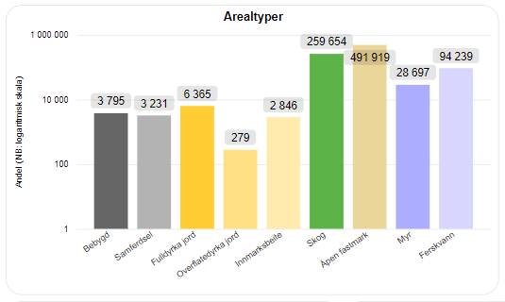
Arealressurser
Per 2022 er 55 % av Åseral dekt av åpen fastmark, 29 % skog, 11 % ferskvann, mens fulldyrka jord utgjør 0,7 %. Bebygd areal og samferdsel utgjør til sammen 0,8 %.
Ca. 26 % av arealet i Åseral er vernet etter naturmangfoldloven.
Samlet for Agder er 16,3 % av arealet vernet.

Slide 23
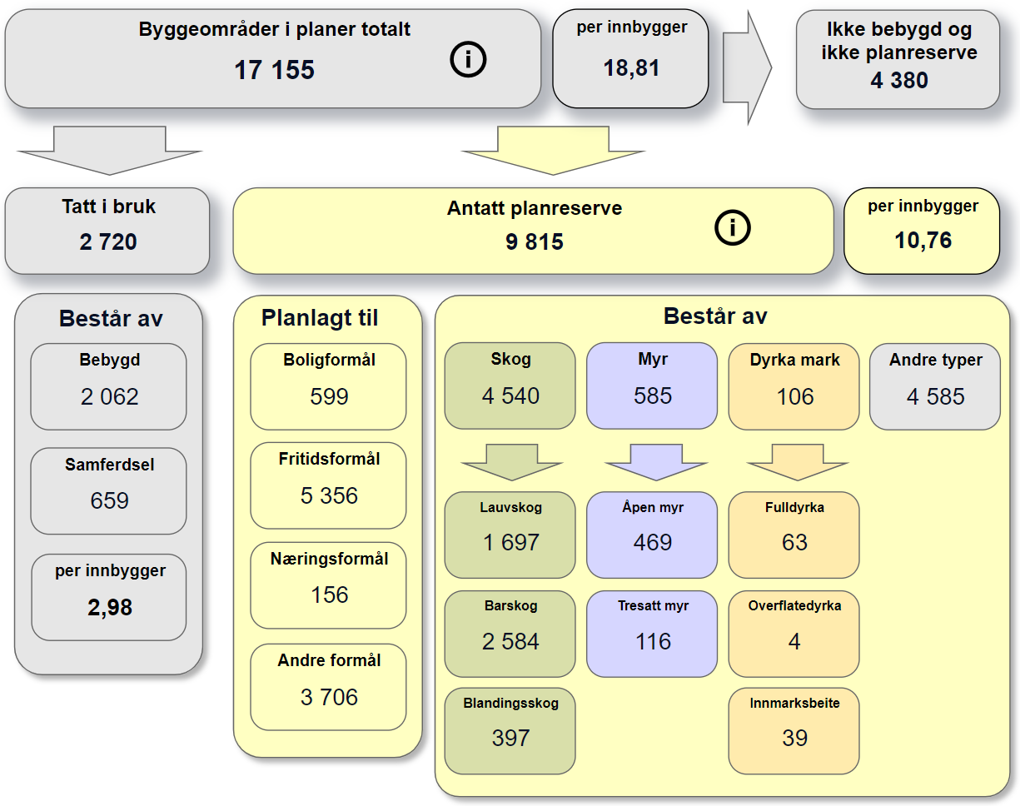
Planlagt arealbruk
Regionalt arealreikneskap er utarbeida ved å samanstille kommuneplanen sin arealdel, digitale reguleringsplanar, arealressursdata (AR5 og AR50) og SSB sitt datasett for arealbruk.
Regionalt arealreikneskap viser at Åseral har satt av store areal, og då særleg til fritidsbustader.
Samla er det sett av byggeområde i natur tilsvarande 11 dekar per innbyggjar.
Gjeldande planar opnar for utbygging av meir enn 4 500 dekar skau og 600 dekar myr.
Alle tal i dekar
Notes:
Status 2022.

Slide 24
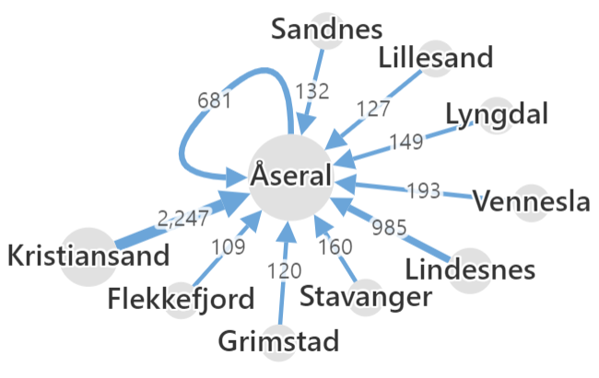
Fritidsbebyggelse og eiere
Det er ca. 2300 bruksenheter til fritid i Åseral, og nesten 5600 eiere (alle eierandeler inkludert).
Figur gir en oversikt på antall hytteeiere fordelt på kommuner.
Kristiansand er største «hytteeierkommune».
Kilde: Matrikkelen

